Slide 1
Shell Sort
Mark Broderius, Christoph Reinartz

Slide 2
Inhalt
Grundprinzip Shell Sort
Insertion Sort?
Beispiel Insertion Sort (inkl. Algorithmus)
Beispiel Shell Sort
Insertion Sort vs. Shell Sort
Weitere Eigentschaften
Quellen

Slide 3
Grundprinzip
von Donald L. Shell im Jahr 1959 entwickeltes Sortierverfahren, das (Insertionsort) basiert
Shell Sort zerlegt die zu sortierende Folge in mehreren Schritten mit Hilfe einer anderen Folge jeweils in Unterfolgen, die wiederum mit Hilfe von Insertion Sort sortiert werden.
Die Sequenz wird dadurch mehrfach vorsortiert

Slide 4
Insertion Sort?
Insertion Sort entnimmt einer unsortierten Eingabefolge jeweils ein Element und fügt es an richtiger Stelle in die Ausgabefolge ein.
Das Auffinden der richtigen Einfügeposition erfolgt entweder sukzessiv (ineffizient) oder mit einer binären Suche (effizient)
Arbeitet der Algorithmus in-place so müssen die Elemente hinter einem eingefügten Element verschoben werden (ineffizient)

Slide 5
Beispiel Insertion Sort
Aufsteigend
Sortiere die Elemente von links nach rechts
In-place (Sortiere die bereits bestehende Datenstruktur)
Sukzessiv von rechts nach links
Bestimmung der Einfügeposition von rechts nach links, links des zu sortierenden Elements

Slide 6
Beispiel Insertion Sort: Algorithmus
Für alle Elemente der Folge a[i], i = 1..n führe folgende Schritte für i = 2..n durch:
Speichere das Element i in einer Zwischenvariable
Überprüfe für alle Elemente in der Unterfolge links von i sukzessiv von rechts nach links (Start mit k = i):
Gilt a[k - 1] > a[i]: Verschiebe a[k – 1] um eine Position nach rechts, also a[k] = a[k – 1]
Andernfalls: k ist Einfügeposition
Kopiere das gespeicherte Element an die Position k in a

Slide 7

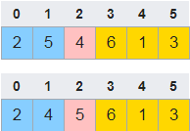
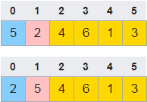
Beispiel Insertion Sort
Usprungsequenz
1. Schritt
2. Schritt
usw…

Slide 8
Grundprinzip (Wdh. s.o.)
Shell Sort zerlegt die zu sortierende Folge in mehreren Schritten mit Hilfe einer anderen Folge jeweils in Unterfolgen, die wiederum mit Hilfe von Insertion Sort sortiert werden.

Slide 9


Beispiel einer 4-Sortierung Mit Folge${a\left[k\right]=2}^{k}$
Folge ${a\left[k\right]=2}^{k}=1, 2, 4, 8 …2^{k}$
Sequenz $2, 5, 3, 4, 3, 9, 3, 2, 5, 4, 1, 3$ mit 12 Elementen

Slide 10

Bespiel: Schritt 1
Wähle k = 2 mit a[k] = ${2^{k=2}=2}^{2}=4$ als erstes Element der Folge
Unterteilung in Untersequenzen: $2, 5, 3, 4, 3, 9, 3, 2, 5, 4, 1, 3$
Sortiere die Untersequenzen mit Insertion Sort:
2, 3, 5 → 2, 3, 5 5, 9, 4 → 4, 5, 9
3, 3, 1 → 1, 3, 3 4, 2, 3 → 2, 3, 4
$$2, 4, 1, 2, 3, 5, 3, 3, 5, 9, 3, 4$$

Slide 11

Bespiel: Schritt 2
Unterteile in neue Untersequenzen für Folgenelement $k≔k−1=1, 2^{1}=2$: $2, 4, 1, 2, 3, 5, 3, 3, 5, 9, 3, 4$
Sortiere die Untersequenzen mit Insertion Sort:
2, 1, 3, 3, 5, 3 → 1, 2, 3, 3, 3, 5
4, 2, 5, 3, 9, 4 → 2, 3, 4, 4, 5, 9
$$1, 2, 2, 3, 3, 4, 3, 4, 3, 5, 5, 9$$

Slide 12

Bespiel: Schritt 3
Unterteile in neue Untersequenzen für Folgenelement $k≔k−1=0, 2^{0}=1$ als letztes Element: $1, 2, 2, 3, 3, 4, 3, 4, 3, 5, 5, 9$
Sortiere mit Insertion Sort: $1, 2, 2, 3, 3, 3, 3, 4, 4, 5, 5, 9$
Fertig

Slide 13
Insertion Sort vs. Shell Sort
Shell Sort versucht den Nachteil des Insertion Sort auszugleichen, Elemente in der Sequenz über weite Strecken verschieben zu müssen.
Die Komplexität von Insertion Sort liegt im „Best Case“ bei Ω(n) und im „Worst Case“ bei Ω(n²)
Je nach gewählter Folge für Shell Sort kann man den Worst Case verbessern

Slide 14
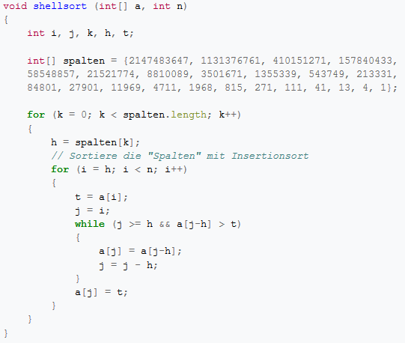
Codebeispiel

Slide 15
Insertion Sort vs. Shell Sort
Folge | Komplexität
2^{k} | Ω(n²)
2^{k}-1 (von Hibbard-Folge) | Ω(n^{1,5})
2^{p}3^{q} (von Pratt-Folge) | Ω(n * log(n)²)
+ viele weitere Folgen
Die Existenz einer Folge mit der Komplexität Ω(n * log(n)) existiert nicht, dies konnte in einer Arbeit von Poonen, Plaxton und Suel ausgeschlossen werden

Slide 16
Weitere Eigenschaften
Nicht stabil
Ω(1) extra Speicherplatz
Arbeitet in-place

Slide 17
Quellen
https://de.wikipedia.org/wiki/Shellsort
https://de.wikipedia.org/wiki/Insertionsort
https://www.geeksforgeeks.org/time-complexities-of-all-sorting-algorithms/
https://www.toptal.com/developers/sorting-algorithms

